Slide 2
IV CONGRESSO NACIONAL DO SISTEMA
CFN/CRN – 18 a 21 de JULHO de 2017
Processo Ético Disciplinar Casos Práticos

Slide 3
Cumprimento de Prazos
Obrigatoriedade de cumprimento dos prazos pelas partes e pelo Conselho Regional de Nutricionistas.
Código de Processamento Disciplinar:
Art. 24. A comissão de ética deverá instruir o processo no prazo de até 4 (quatro) meses.
Parágrafo único. Não sendo concluídos os trabalhos no prazo de que trata este artigo, a Comissão de Ética solicitará ao Presidente do Conselho que o prorrogue, devendo este fazê-lo em período que não exceda de 4 (quatro) meses.

Slide 4
Fundamentação do Voto
Constituição da República
Art. 93, IX: “Todos os julgamentos dos órgãos do Poder Judiciário serão públicos, e fundamentadas todas as decisões, sob pena de nulidade, podendo a lei limitar a presença, em determinados atos, às próprias partes e a seus advogados, ou somente a estes, em casos nos quais a preservação do direito à intimidade do interessado no sigilo não prejudique o interesse público à informação;”

Slide 5
Fundamentação do Voto
O voto do Relator precisa:
Ser fundamentado
Resumir o fato sob análise e enquadrá-lo às normas vigentes
Indicar os argumentos expostos no processo
Aplicar a penalidade com coerência

Slide 6
Elementos Essenciais da Sentença Cível
1. Relatório:
Resumo da denúncia
Resumo da peça de defesa
Resumo das audiências ocorridas
Alusão aos principais documentos
2. Fundamentação:
Análise das questões de fato

Slide 7
Elementos Essenciais da Sentença Cível
Análise das questões de direito
Solução da questão
3. Dispositivo:
Decisão sobre os pedidos
Aplicação da penalidade, se for o caso

Slide 8
Aplicação de Penas Mais Graves
Código de Processamento Disciplinar
Art. 45. As penas disciplinares são as seguintes:
I - advertência;
II - repreensão;
III - multa equivalente a até 10 (dez) vezes o valor da anuidade;
IV - suspensão da inscrição e proibição do exercício profissional pelo prazo de até 3 (três) anos; e
V - cancelamento da inscrição e proibição definitiva do exercício profissional.
Parágrafo único. Salvo nos casos de gravidade manifesta ou reincidência que exija aplicação de pena mais severa, a sua imposição obedecerá à gradação fixada neste artigo, observadas as demais normas previstas neste Código.

Slide 9
Aplicação de Penas Mais Graves
Código de Processamento Disciplinar
Art. 46. Na fixação de pena serão considerados os antecedentes profissionais do infrator, o seu grau de culpa, as circunstâncias atenuantes e agravantes e as consequências da infração.

Slide 10
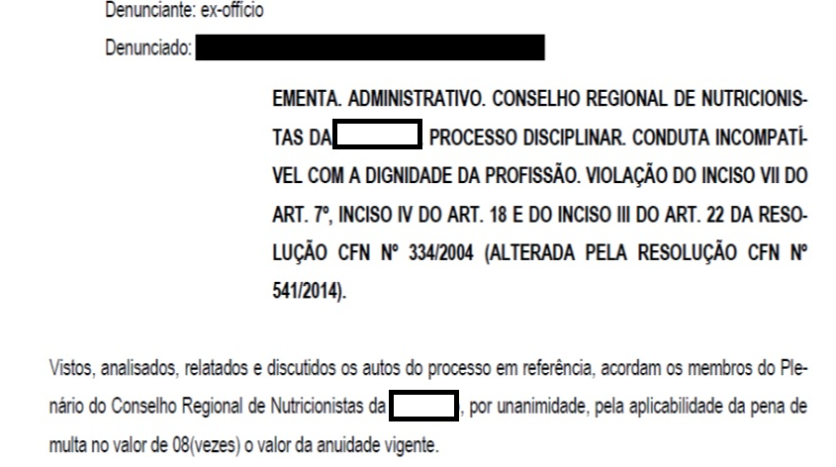
Aplicação de Penas Mais Graves
Caso Prático – CRN

Slide 11
Aplicação de Penas Mais Graves
Caso Prático UJ/CFN
“III - CONCLUSÃO
Ante o exposto, opinamos pelo conhecimento do recurso, recomendando seja a decisão anulada pelos seguintes motivos:
b) não constar da decisão as razões de manifesta gravidade para justificar a não observância da gradação legal de penas disciplinares;
c) não constar a notificação da denunciada da segunda decisão do Plenário (fls. 56), em respeito aos princípios do contraditório e da ampla defesa;
d) constar pena de suspensão por prazo indeterminado.
É a Informação”.

Slide 12
Redação do Voto Vencedor
Código de Processamento Disciplinar
Art. 32. Encerrada a discussão, o Presidente do Conselho dará início à votação, respeitadas as demais disposições regimentais.
§ 6º. Quando o voto do relator for vencido, o Presidente designará, dentre os conselheiros que divergiram do voto do relator, um para redigir a decisão ou acórdão do Plenário.
§ 7º. Nos casos previstos no § 6º, a decisão proferida será assinada pelo Presidente do Conselho e pelo relator designado, indicando essa condição.

Slide 13
Execução da Pena
Código de Processamento Disciplinar
Art. 47. As penas de advertência, repreensão e multa serão executadas pelo Conselho Regional de Nutricionistas da Região onde o profissional punido tenha sua inscrição originária, devendo as comunicações serem feitas por ofícios reservados, com juntada de cópia no respectivo prontuário.

Slide 14
Execução da Pena
Código de Processamento Disciplinar
Art. 48. Na execução da pena de suspensão do exercício profissional será assinado o prazo de 10 (dez) dias para que o profissional suspenso proceda à entrega da Carteira de Identificação Profissional e do Cartão de Identidade Profissional ao Conselho Regional de Nutricionistas da Região onde tenha sua inscrição definitiva. O Conselho Regional de Nutricionistas da Região procederá às anotações no prontuário e na Carteira de Identificação Profissional nos limites da decisão transitada em julgado e manterá os documentos apreendidos até que decorra o prazo da suspensão.
Parágrafo único. Não havendo a entrega dos documentos no prazo assinalado no caput deste artigo, o Conselho Regional de Nutricionistas da Região responsável pela aplicação da pena requererá as medidas judicias cabíveis com vistas à busca e apreensão.

Slide 15
Obrigada!
Amanda Bettim – CRN-4: jurídico@crn4.org.br
Paulo Marcelo Seixas – CRN-8: paulomarcelo@seixasadvocacia.com.br
Marco José Stefani – CRN-2: mjstefani@via-rs.net

